Slide 1



PCAET de la Communauté de communes Pleyben Châteaulin Porzay
-
Ateliers publics de co-construction d’un plan d’actions
07 octobre 2019

Slide 2
Le PCAET, projet territorial stratégique a pour objectifs :
  L’atténuation : réduire les émissions de GES du territoire afin de limiter l’impact du territoire sur le climat;
  L’adaptation : adapter le territoire aux effets du changement climatique, afin d’en diminuer la vulnérabilité́
Des actions larges, hors champ classique de compétences de l’EPCI (mobilité, agriculture, alimentation, mobilisation citoyenne…) = co-construction d’actions avec les partenaires
Composé de 4 documents : le diagnostic ; la stratégie territoriale ; le programme d’actions ; les indicateurs de suivi et d’évaluation du plan
Le PCAET est valable 6 ans : évaluation à 3 ans

Slide 3
ADAPTATION
AIR
ENERGIE
Consommation d'énergie
Séquestration de CO2
Réseaux
Gaz à effet de serre
Polluants atmosphériques
Vulnérabilité climatique
Energies renouvelables
L'Analyse de la consommation énergétique finale et de son potentiel de réduction
L’estimation des émissions de gaz à effet de serre et de leur potentiel de réduction
Une analyse du potentiel de développement des filières énergies
Une présentation des réseaux de transport et de distribution d’électricité, de gaz et de chaleur et leurs options de développement
L’estimation des émissions de polluants atmosphériques et leur potentiel de réduction
L’estimation de la séquestration nette de dioxyde de carbone et de son potentiel de développement
L’analyse de la vulnérabilité du territoire aux effets du changement climatique

Slide 4
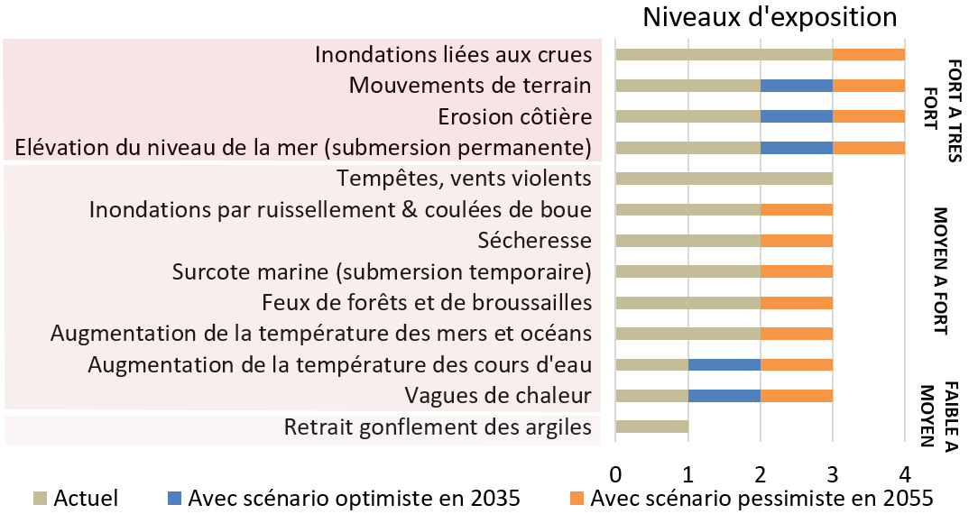
Exposition actuelle et future de la CCPCP aux aléas
Scénario optimiste horizon proche (2035)
Scénario pessimiste horizon moyen (2055)

Slide 5
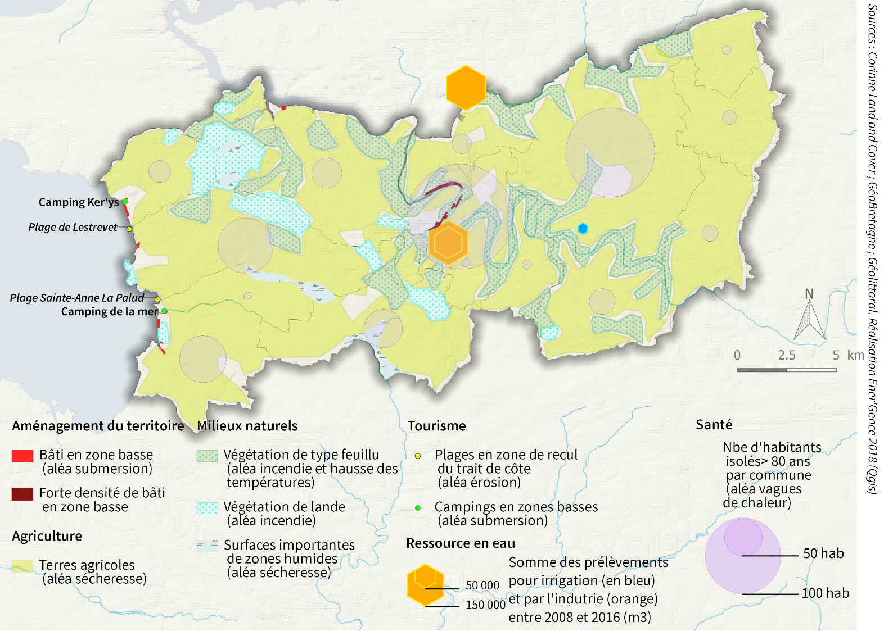
La synthèse des enjeux d’adaptation aux effets du changement climatique

Slide 6
 | Consommation d’énergie | Emission de Gaz à effet de serre | Emission de polluants atmosphériques
1er | Résidentiel 190 GWh 31% | Agriculture 204 900 Teq C02 65 % | Agriculture 2400 tonnes 81 %
2ème | Transport routier 170 GWh 28% | Transport routier 46 500 teqC02 15% | Transport routier 280 tonnes 9%
3ème | Agriculture / Industrie exæquo 80 tonnes 13% | Résidentiel 28 600 teq C02 9 % | Résidentiel 240 tonnes 9%
Total ( en valeur absolue) | 610 GWh | 314 000 Teq C02 | 1650 tonnes
Le territoire émet environ 314 000 Teq C02
Le territoire séquestre environ
24 000 Teq C02
Energies renouvelables
Production EnR : 133 GWh/an
Couvre 22% de la consommation
Le territoire capte l’équivalent d’environ 8 % de ses émissions de GES

Slide 7
Energies renouvelables
Bilan:
La CCPCP produit 133 GWH d’ENR en 2018
( sources GIP Bretagne environnement /OREGES
Autonomie énergétique : 22%
Objectif:
La loi TECV prévoit que les ENR couvrent 23% de la consommation finale en 2020 et 32% en 2030.

Slide 8
Diagnostic
Fin 2018-mi 2019
Stratégie territoriale
Avril-mai 2019
Ateliers plan d’actions
Octobre-novembre 2019
Rappel calendrier de l’élaboration du PCAET
3 ateliers :
Consommation/Production
GES-polluants-séquestration carbone
Adaptation aux effets du changement climatique
Présentation synthèse de la stratégie 04/07/2019
5 ateliers :
Atelier grand public - 07/10
4 ateliers élus – partenaires institutionnels

Slide 9
Stratégie territoriale
Partage du diagnostic
Définition des objectifs du PCAET
Elaborer une stratégie territoriale pour :
Adapter au niveau local la loi TECV :
  réduction 40% GES en 2030,
  32% d’EnR en 2030,
  Réduction de 30% de la consommation d’énergie en 2030
  …
obtenir une vision partagée du territoire à moyen et long terme
Fixer les priorités et objectifs de la collectivité

Slide 10
Synthèse de la stratégie territoriale
3 ateliers :
1. 23/04/2019 : Atelier air (polluants atmosphériques – gaz à effet de serre – séquestration carbone)
2. 14/05/2019 : Atelier Destination TEPos (consommation énergétique et production d’énergie renouvelable)
3. 23/05/2019 : Atelier adaptation aux effets du changement climatique

Slide 11
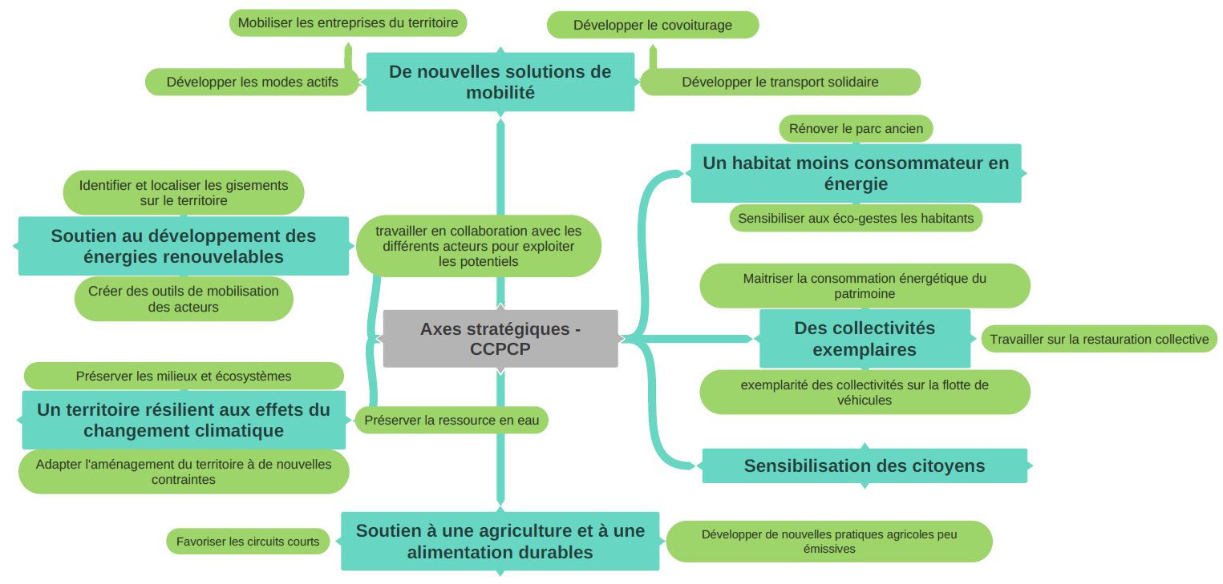

Slide 12
Quels objectifs de réduction des GES?
LTECV
-40% de GES entre 1990 et 2030
Facteur 4 = diviser par 4 les émissions de GES entre 1990 et 2050
Objectifs territoriaux
- 25 %
- 52 %
Quels objectifs de réduction de la consommation d’énergie ?
LTECV
-20% entre 2012 et 2030
-50% entre 2012 et 2050
- 25 %
- 55 %
Quels objectifs de réduction de production d’énergies renouvelables ?
LTECV
Porter la part des énergies renouvelables à 32 % de la consommation finale brute d’énergie en 2030
48 %

Slide 14
Production en énergie du territoire en GWh/an | Production 2015 | Cible 2030 | Cible 2050
Hydroélectricité | 0 | 5 | 20
Solaire Photovoltaïque (bâtiments) | 0 | 15 | 40
Solaire Photovoltaïque (au sol) | 0 | 20 | 20
Eolien | 71 | 91 | 100
Bois énergie (chaufferies bois) | 38 | 43 | 60
Bois énergie (exportation) | 0 | 5 | 20
Biogaz | 24 | 34 | 100
Solaire Thermique | 0 | 3 | 5
Géothermie | 0 | 5 | 5
Total | 133 | 221 | 370
Taux d'autonomie énergétique en % | 21,5 % | 47,8 % | 125,4 %
Objectifs nationaux d'autonomie énergétique |  | 32%

